Slide 1



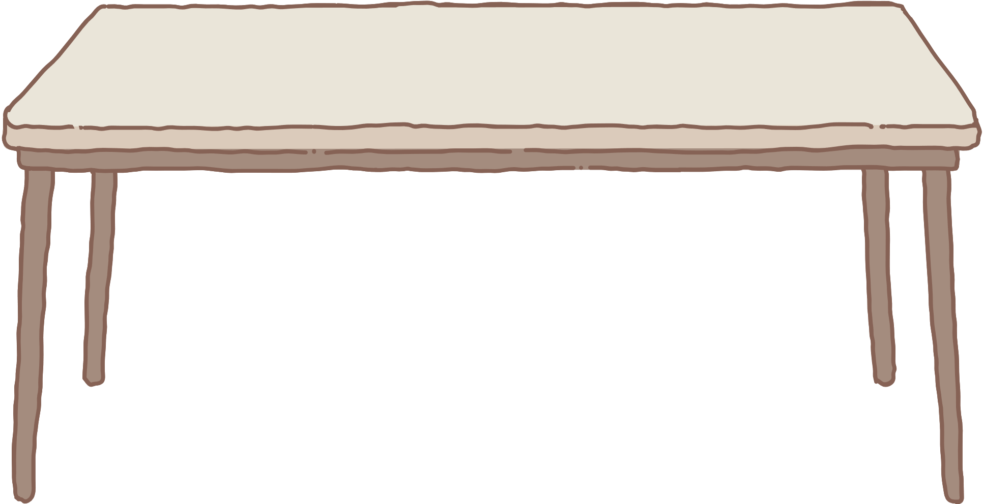

CHÀO MỪNG CÁC EM ĐẾN VỚI BÀI HỌC NGÀY HÔM NAY!

Slide 2

KHỞI ĐỘNG
Nêu ý nghĩa của một số lệnh sau:
Move to
Copy to
Delete
Rename
New folder

Slide 3




Hướng dẫn trả lời
Move to → di chuyển thư mục, tệp
Copy to → sao chép thư mục, tệp
Delete → xóa thư mục, tệp
Rename → đổi tên thư mục, tệp.
New folder → tạo thư mục, tệp

Slide 4




Bài 3. THỰC HÀNH TẠO, SAO CHÉP, XÓA THƯ MỤC VÀ ĐỔI TÊN, DI CHUYỂN TỆP

Slide 5


NỘI DUNG BÀI HỌC
Thực hành tạo, sao chép thư mục
01
Thực hành di chuyển, đổi tên tệp, xóa thư mục
02

Slide 6

PHẦN 1.
THỰC HÀNH TẠO, SAO CHÉP THƯ MỤC

Slide 7
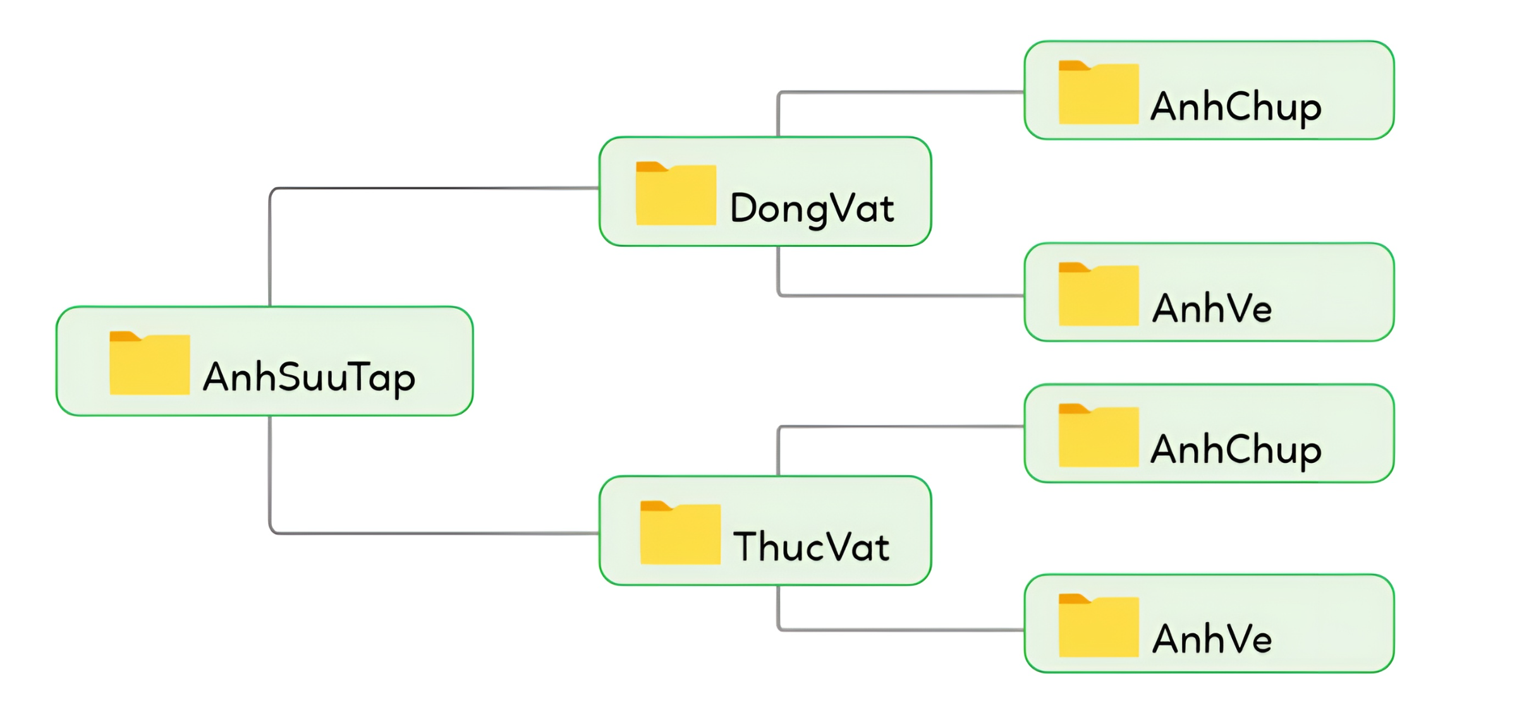
Yêu cầu
Em hãy tạo cây thư mục để lưu các ảnh sưu tập theo chủ đề như Hình 1.
Hình 1. Cây thư mục AnhSuuTap

Slide 8

CÁC BƯỚC TIẾN HÀNH
(1)
(2)
Tạo thư mục – New folder
[ tạo thư mục con ]
DongVat
AnhSuuTam
ThucVat
(4)
AnhVe
Sao chép thư mục – Copy to
(3)
[ tạo thư mục con ]
AnhChup

Slide 9
PHẦN 2.
THỰC HÀNH DI CHUYỂN,
ĐỔI TÊN TỆP, XÓA THƯ MỤC

Slide 10
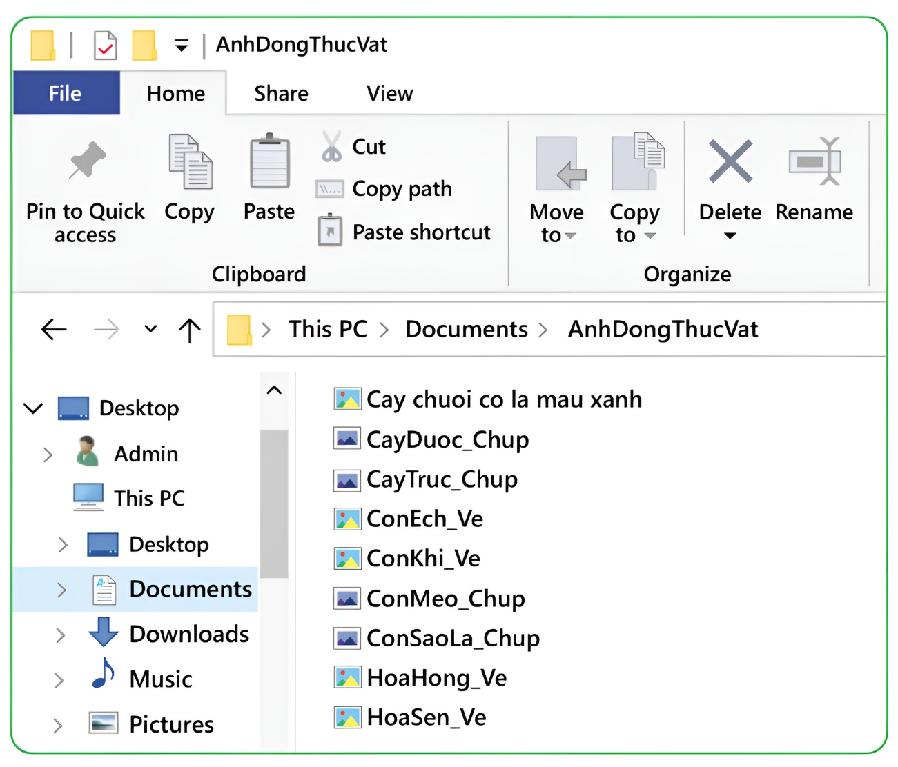
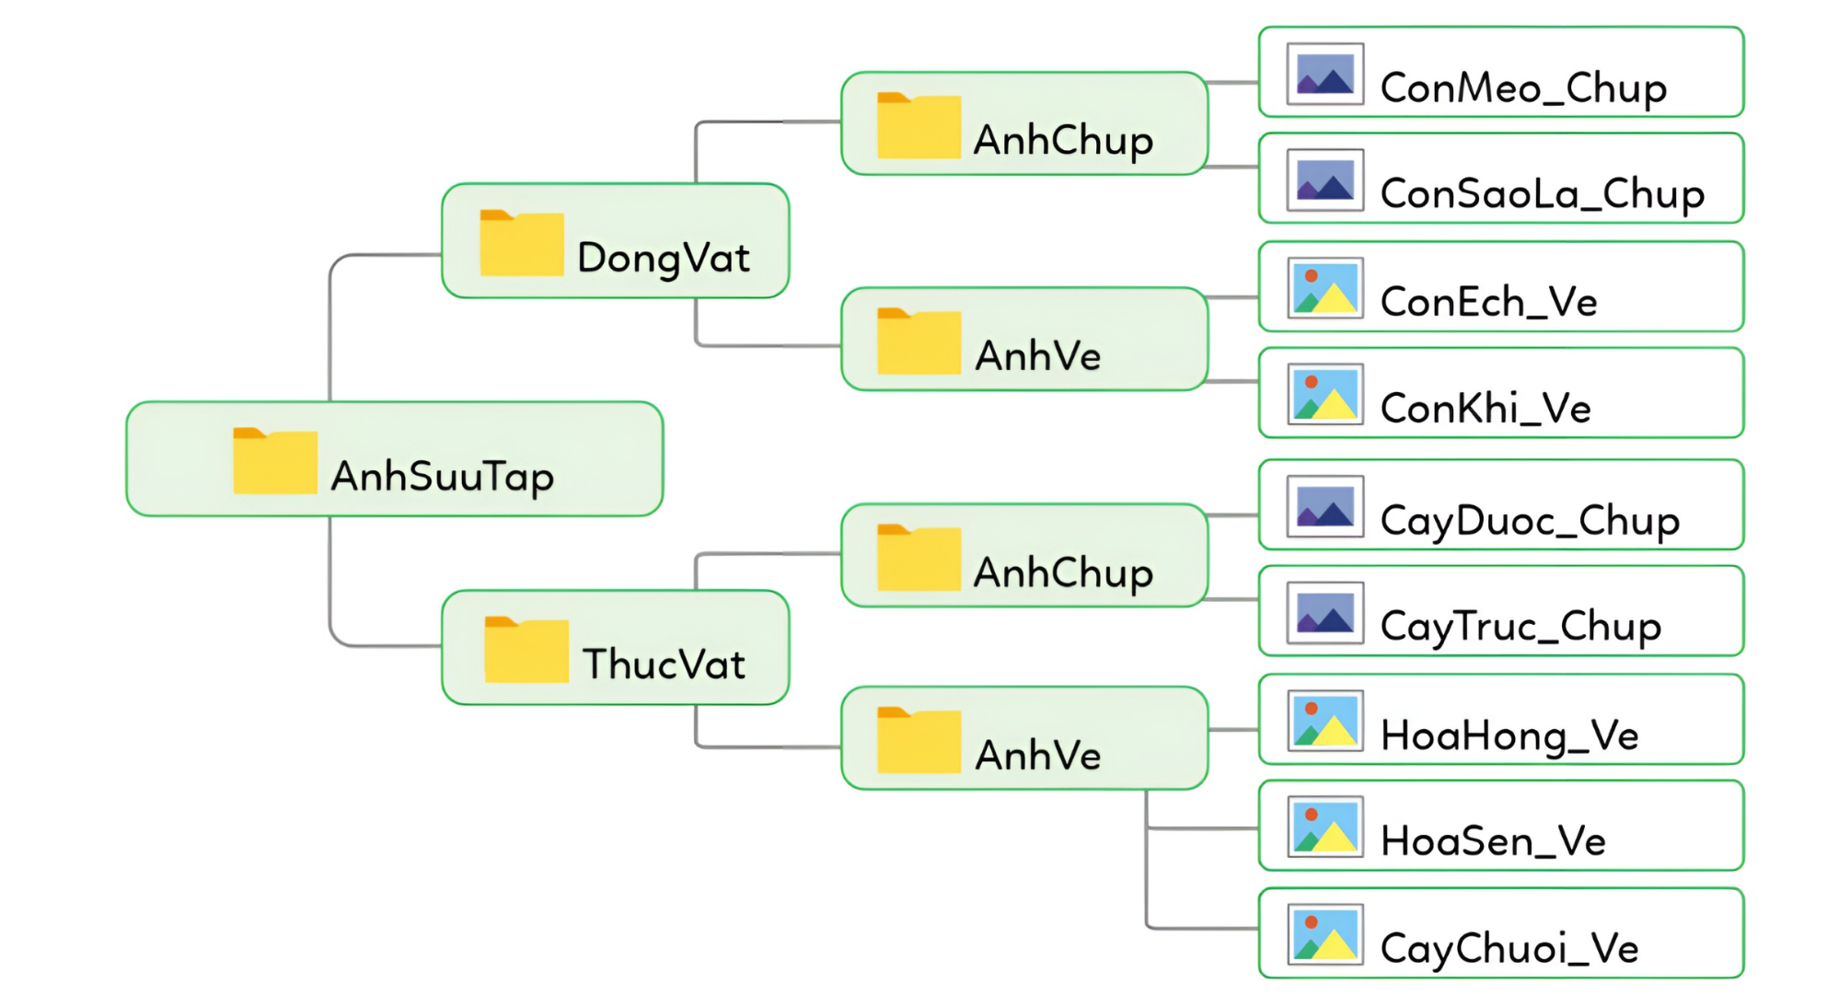
Yêu cầu
Trong thư mục AnhDongThucVat ở Hình 2, em hãy đổi tên tệp. Cay chuoi co la mau xanh thành CayChuoi_Ve. Sau đó, em hãy di chuyển các tệp ở thư mục AnhDongThucVat ở Hình 2 vào các thư mục phù hợp như ở Hình 3 rồi xóa thư mục AnhDongThucVat.
Hình 2. Thư mục AnhDongThucVat
Hình 3. Cây thư mục AnhSuuTap

Slide 11

HƯỚNG DẪN THỰC HÀNH
Đổi tên tệp Cay chuoi co la mau xanh thành CayChuoi_Ve bằng cách sử dụng lệnh Rename.
Di chuyển các tệp ảnh ở thư mục AnhDongThucVat vào các thư mục phù hợp như Hình 3 bằng cách sử dụng lệnh Move to.
Xóa thư mục AnhDongThucVat bằng cách sử dụng lệnh Delete.

Slide 12

VẬN DỤNG
Nhiệm vụ
Em hãy tạo cây thư mục để lưu các tài liệu học tập theo từng môn học. Trong thư mục của mỗi môn học, em cần tạo 2 thư mục HocKi1, HocKi2 để lưu tài liệu của từng kì.

Slide 13
HƯỚNG DẪN VỀ NHÀ
Ôn tập lại nội dung kiến thức chính của bài học ngày hôm nay.
✓
Đọc và chuẩn bị trước Bài D_Bài học: Tôn trọng quyền tác giả của phần mềm.
✓

Slide 14
CẢM ƠN CÁC EM ĐÃ CHÚ Ý LẮNG NGHE!

